Slide 1




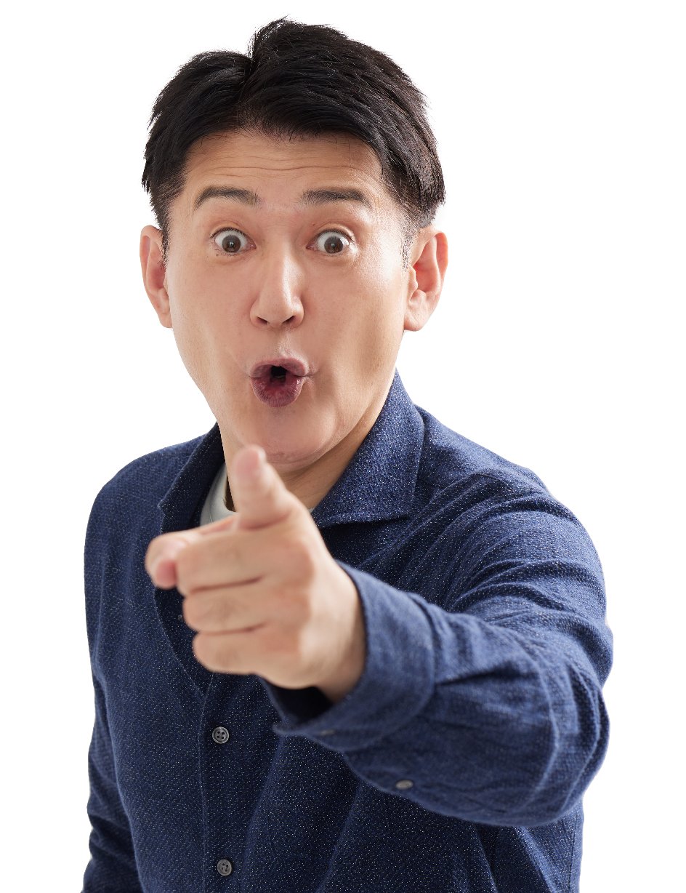
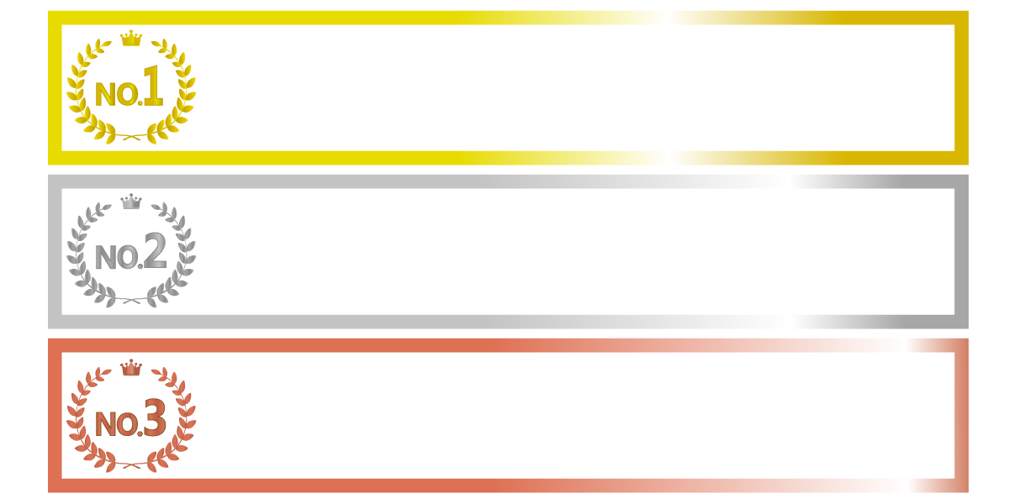



開催日時
2026年7月10日(金)
午後2時～午後3時

